Slide 1
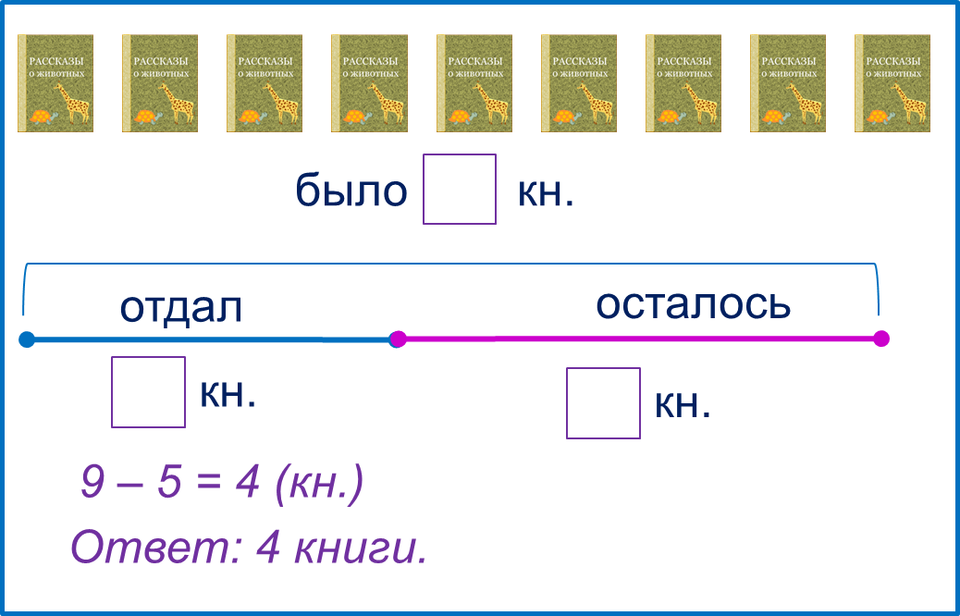
«Моя математика» 1 класс
Урок 71
Тема урока: «Уравнение. Проверка решения уравнения»
Автор презентации
Татузова Анна Васильевна
http://avtatuzova.ru
учитель
начальных классов
г. Москва
Советы учителю.
Презентация к уроку составлена на основе заданий, расположенных в учебнике. Рекомендую открыть учебник на странице с данным уроком, прочитать задания и просмотреть их в данной презентации в режиме демонстрации.
Внимание!
Некоторые задания можно выполнять интерактивно. Например, продолжить ряд, сравнить или вставить пропущенные числа. Для этого презентацию надо перевести в режим редактирования.

Slide 2
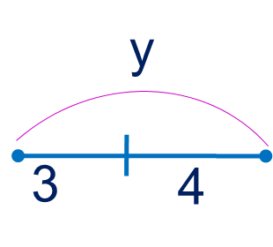
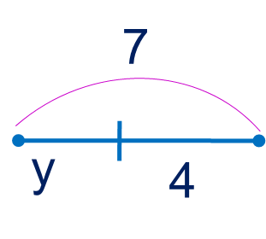
Урок 71. Уравнение. Проверка решения уравнения
МАТЕМАТИКА
1. Помоги Вове отметить в уравнениях и на схемах целое и части и подобрать к уравнениям нужные схемы.
ПОДСКАЗКА!
часть + часть = целое
целое – часть = часть
у – 4 = 3
7 – у = 4
у – 3 = 4
Внимание!
Данное задание можно выполнять интерактивно. Во время демонстрации навести курсор на нужную фигуру до появления ладошки. Кликнуть!

Slide 3
Урок 71. Уравнение. Проверка решения уравнения
МАТЕМАТИКА
1. Помоги Вове отметить в уравнениях и на схемах целое и части и подобрать к уравнениям нужные схемы.
ПОДСКАЗКА!
часть + часть = целое
целое – часть = часть
у – 4 = 3
7 – у = 4
у – 3 = 4
у – 4 = 3
у – 3 = 4
Внимание!
Данное задание можно выполнять интерактивно. Во время демонстрации навести курсор на нужную фигуру до появления ладошки. Кликнуть!

Slide 4
Урок 71. Уравнение. Проверка решения уравнения
МАТЕМАТИКА
1. Помоги Вове отметить в уравнениях и на схемах целое и части и подобрать к уравнениям нужные схемы.
5
8 – х = 5
3
8
х
3 + у = 9
х
8
у
9
х – 8 = 2
2
Внимание!
Данное задание можно выполнить интерактивно. Для этого презентацию надо перевести в режим редактирования.

Slide 5
Урок 71. Уравнение. Проверка решения уравнения
МАТЕМАТИКА
1. Помоги Вове отметить в уравнениях и на схемах целое и части и подобрать к уравнениям нужные схемы.
5
8 – х = 5
3
8
х
3 + у = 9
х
8
у
9
х – 8 = 2
2
ПРОВЕРЬ!

Slide 6
Урок 71. Уравнение. Проверка решения уравнения
МАТЕМАТИКА
3. Прочитай записи. Расскажи, как Петя, Катя и Вова сделали проверку решения каждого уравнения.
9
10
х
х
3
у
2
5
4
9 – х = 3
у + 2 = 10
х – 5 = 4
х = 9 = 3
–
х = 6
6
6
Проверка:
х
9 – х = 3
3 = 3
Ответ: .

Slide 7
Урок 71. Уравнение. Проверка решения уравнения
МАТЕМАТИКА
3. Прочитай записи. Расскажи, как Петя, Катя и Вова сделали проверку решения каждого уравнения.
9
10
х
х
3
у
2
5
4
9 – х = 3
у + 2 = 10
х – 5 = 4
х = 9 = 3
–
–
у = 10 = 2
х = 6
у = 8
8
8
Проверка:
Проверка:
6
у
9 – х = 3
у+ 2= 10
3 = 3
10 = 10
Ответ: .
6
Ответ: .

Slide 8
Урок 71. Уравнение. Проверка решения уравнения
МАТЕМАТИКА
3. Прочитай записи. Расскажи, как Петя, Катя и Вова сделали проверку решения каждого уравнения.
9
10
х
х
3
у
2
5
4
9 – х = 3
у + 2 = 10
х – 5 = 4
х = 9 = 3
–
–
у = 10 = 2
х = 4 = 5
+
х = 6
у = 8
х = 9
9
9
Проверка:
Проверка:
Проверка:
6
8
9 – х = 3
у+ 2= 10
х
– 5= 4
3 = 3
10 = 10
4 = 4
6
Ответ: .
8
Ответ: .
Ответ: .

Slide 9
Урок 71. Уравнение. Проверка решения уравнения
МАТЕМАТИКА
5. Помоги ребятам решить задачи:
а) У Лены 4 бублика, а у Кати – 6. Сколько всего бубликов у девочек?
Л.
К.
?
Ответ: бубликов.
Внимание!
Данное задание можно выполнить интерактивно. Для этого презентацию надо перевести в режим редактирования.
1
2
3
4
5
6
7
8
9
10
–
+
=

Slide 10
Урок 71. Уравнение. Проверка решения уравнения
МАТЕМАТИКА
5. Помоги ребятам решить задачи:
а) У Лены 4 бублика, а у Кати – 6. Сколько всего бубликов у девочек?
Л.
К.
?
4 + 6 = 10(б.)
Ответ: 10 бубликов.
ПРОВЕРЬ!

Slide 11
Урок 71. Уравнение. Проверка решения уравнения
МАТЕМАТИКА
5. Помоги ребятам решить задачи:
б) У Пети было 9 книг. Несколько книг он отдал Кате, и у него осталось 5 книг. Сколько книг Петя отдал Кате?
было
9
кн.
отдал
осталось
5
кн.
5
кн.
Ответ: бубликов.
Внимание!
Данное задание можно выполнить интерактивно. Для этого презентацию надо перевести в режим редактирования.
1
2
3
4
5
6
7
8
9
10
–
+
=
?

Slide 12
Урок 71. Уравнение. Проверка решения уравнения
МАТЕМАТИКА
5. Помоги ребятам решить задачи:
было
9 кн.
отдал
б) У Пети было 9 книг. Несколько книг он отдал Кате, и у него осталось 5 книг. Сколько книг Петя отдал Кате?
осталось
5 кн.
? кн.
9 – 5 = 4 (кн.)
Ответ: 4 книги.
ПРОВЕРЬ!

Slide 13
Урок 71. Уравнение. Проверка решения уравнения
МАТЕМАТИКА
5. Помоги ребятам решить задачи:
в) У Кати 10 груш, а у Вовы 6 груш.
На сколько у Кати больше груш, чем у Вовы?
На сколько у Вовы больше груш, чем у Кати?
К.
В.
10 гр.
?
6 гр.
10 - 6=4(гр.)
Ответ: на 4 груши.

Slide 14
МАТЕМАТИКА
Спасибо!

